Slide 1


视频名称:自组织竞争网络及其matlab的实现
主讲：hgsz2003 (Matlab中文论坛会员)
www.iLoveMatlab.cn
自组织竞争网络及其matlab的实现
版权申明：视频归原创作者跟Matlab中文论坛所有，可以在Matlab中文论坛下载或者观看，请勿转载！www.iLoveMatlab.cn ！
Matlab&Simulink为美国mathworks公司注册商标！版权归mathworks公司所有！

Slide 2
视频名称:自组织竞争网络及其matlab的实现
主讲：hgsz2003 (Matlab中文论坛会员)
一 简单小结以前知识
论坛以前的2集视频都是采用有教师学习方式的神经网络模型。这种学习方式在训练过程中，需要给网络提供期望输出，以便根据期望来调整网络的权重，使得实际输出和期望输出尽可能地接近。
www.iLoveMatlab.cn
版权申明：视频归原创作者跟Matlab中文论坛所有，可以在Matlab中文论坛下载或者观看，请勿转载！www.iLoveMatlab.cn ！
Matlab&Simulink为美国mathworks公司注册商标！版权归mathworks公司所有！

Slide 3
视频名称:自组织竞争网络及其matlab的实现
主讲：hgsz2003 (Matlab中文论坛会员)
回忆:
视频1：神经网络的6个基本问题
•第一个问题：什么时候可以用神经网络？
•第二个问题：分类还是回归？(classification or regression)
•第三个问题：Deterministic 还是Stochastic
•第四个问题：Supervised 还是 Unsupervised
•第五个问题：On-line 还是 Off-line
•第六个问题：Pc 还是其他硬件设备(DSP芯片)
•总结：我们将会学习的网络
www.iLoveMatlab.cn
版权申明：视频归原创作者跟Matlab中文论坛所有，可以在Matlab中文论坛下载或者观看，请勿转载！www.iLoveMatlab.cn ！
Matlab&Simulink为美国mathworks公司注册商标！版权归mathworks公司所有！

Slide 4
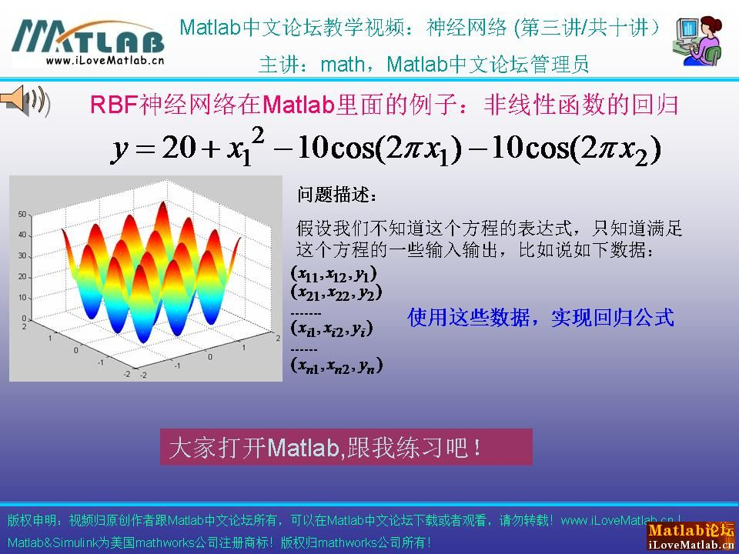
视频名称:自组织竞争网络及其matlab的实现
主讲：hgsz2003 (Matlab中文论坛会员)
回忆:
视频2： Matlab RBF 神经网络！
www.iLoveMatlab.cn
版权申明：视频归原创作者跟Matlab中文论坛所有，可以在Matlab中文论坛下载或者观看，请勿转载！www.iLoveMatlab.cn ！
Matlab&Simulink为美国mathworks公司注册商标！版权归mathworks公司所有！

Slide 5
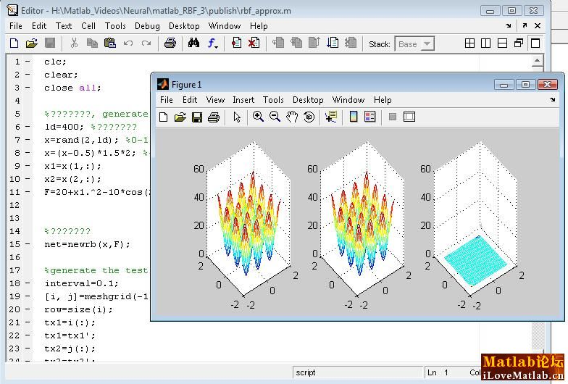
视频名称:自组织竞争网络及其matlab的实现
主讲：hgsz2003 (Matlab中文论坛会员)
回忆:
视频2： Matlab RBF 神经网络！
www.iLoveMatlab.cn
版权申明：视频归原创作者跟Matlab中文论坛所有，可以在Matlab中文论坛下载或者观看，请勿转载！www.iLoveMatlab.cn ！
Matlab&Simulink为美国mathworks公司注册商标！版权归mathworks公司所有！

Slide 6
视频名称:自组织竞争网络及其matlab的实现
主讲：hgsz2003 (Matlab中文论坛会员)
回忆:
视频2： Matlab RBF 神经网络！
前向型的网络：输入值从输入层单元向前逐层传播经过隐藏层最后到达 输出层得到输出。P89
RBF:径向基函数网络:
1.只有一个隐藏层的三层前馈神经网络
2.隐藏层的转换函数是局部相应的高斯函数。所以要实现同一个功能，神 经元个数要比BP多。
3.训练时间短。
4.由于局部响应，RBF可以以任意精度逼近任意连续函数。
www.iLoveMatlab.cn
版权申明：视频归原创作者跟Matlab中文论坛所有，可以在Matlab中文论坛下载或者观看，请勿转载！www.iLoveMatlab.cn ！
Matlab&Simulink为美国mathworks公司注册商标！版权归mathworks公司所有！

Slide 7
视频名称:自组织竞争网络及其matlab的实现
主讲：hgsz2003 (Matlab中文论坛会员)
回忆:
视频2： Matlab RBF 神经网络！
Synopsis
[net,tr] = newrb(P,T,GOAL,SPREAD,MN,DF)
SPREAD为RBF的分布密度， SPREAD越大，函数越平滑。
P - RxQ matrix of Q input vectors.
T - SxQ matrix of Q target class vectors.
GOAL- Mean squared error goal, default = 0.0.
SPREAD - Spread of radial basis functions, default = 1.0.
MN - Maximum number of neurons, default is Q.
DF - Number of neurons to add between displays, default = 25.
and returns a new radial basis network.
www.iLoveMatlab.cn
版权申明：视频归原创作者跟Matlab中文论坛所有，可以在Matlab中文论坛下载或者观看，请勿转载！www.iLoveMatlab.cn ！
Matlab&Simulink为美国mathworks公司注册商标！版权归mathworks公司所有！

Slide 8
视频名称:自组织竞争网络及其matlab的实现
主讲：hgsz2003 (Matlab中文论坛会员)
回忆:
视频2： Matlab RBF 神经网络！
Synopsis
net = newrbe(P,T,SPREAD)
Description
Radial basis networks can be used to approximate functions.
NEWRBE very quickly designs a radial basis network with
zero error on the design vectors.
NEWRBE(P,T,SPREAD) takes two or three arguments,
P - RxQ matrix of Q input vectors.
T - SxQ matrix of Q target class vectors.
SPREAD - of radial basis functions, default = 1.0.
and returns a new exact radial basis network.
www.iLoveMatlab.cn
版权申明：视频归原创作者跟Matlab中文论坛所有，可以在Matlab中文论坛下载或者观看，请勿转载！www.iLoveMatlab.cn ！
Matlab&Simulink为美国mathworks公司注册商标！版权归mathworks公司所有！

Slide 9
视频名称:自组织竞争网络及其matlab的实现
主讲：hgsz2003 (Matlab中文论坛会员)
回忆:
视频3：Matlab BP 神经网络！
多层前馈神经网络，在网络训练中，调整网络权值的训练算法是误差反向传播学习算法。BP网络是前向网络的核心部分，体现了神经网络中最精华，最完美的内容。
www.iLoveMatlab.cn
版权申明：视频归原创作者跟Matlab中文论坛所有，可以在Matlab中文论坛下载或者观看，请勿转载！www.iLoveMatlab.cn ！
Matlab&Simulink为美国mathworks公司注册商标！版权归mathworks公司所有！

Slide 10
视频名称:自组织竞争网络及其matlab的实现
主讲：hgsz2003 (Matlab中文论坛会员)
回忆:
视频3：Matlab BP 神经网络！
Syntax
net = newff(P,T,S,TF,BTF,BLF,PF,IPF,OPF,DDF)
P - RxQ1 matrix of Q1 representative R-element input vectors.
T - SNxQ2 matrix of Q2 representative SN-element target vectors.
Si - Sizes of N-1 hidden layers, S1 to S(N-1), default = [].
(Output layer size SN is determined from T.)
TFi - Transfer function of ith layer. Default is 'tansig' for
hidden layers, and 'purelin' for output layer.
www.iLoveMatlab.cn
版权申明：视频归原创作者跟Matlab中文论坛所有，可以在Matlab中文论坛下载或者观看，请勿转载！www.iLoveMatlab.cn ！
Matlab&Simulink为美国mathworks公司注册商标！版权归mathworks公司所有！

Slide 11
视频名称:自组织竞争网络及其matlab的实现
主讲：hgsz2003 (Matlab中文论坛会员)
回忆:
视频3：Matlab BP 神经网络！
Syntax
net = newff(P,T,S,TF,BTF,BLF,PF,IPF,OPF,DDF)
BTF - Backprop network training function, default = 'trainlm'.
BLF - Backprop weight/bias learning function, default = 'learngdm'.
PF - Performance function, default = 'mse'.
IPF - Row cell array of input processing functions.
Default is {'fixunknowns','remconstantrows','mapminmax'}.
OPF - Row cell array of output processing functions.
Default is {'remconstantrows','mapminmax'}.
DDF - Data division function, default = 'dividerand';
and returns an N layer feed-forward backprop network.
www.iLoveMatlab.cn
版权申明：视频归原创作者跟Matlab中文论坛所有，可以在Matlab中文论坛下载或者观看，请勿转载！www.iLoveMatlab.cn ！
Matlab&Simulink为美国mathworks公司注册商标！版权归mathworks公司所有！

Slide 12
视频名称:自组织竞争网络及其matlab的实现
主讲：hgsz2003 (Matlab中文论坛会员)
回忆:
视频3：Matlab BP 神经网络！
实战：
http://www.ilovematlab.cn/thread-12053-1-4.html
www.iLoveMatlab.cn
版权申明：视频归原创作者跟Matlab中文论坛所有，可以在Matlab中文论坛下载或者观看，请勿转载！www.iLoveMatlab.cn ！
Matlab&Simulink为美国mathworks公司注册商标！版权归mathworks公司所有！

Slide 13
视频名称:自组织竞争网络及其matlab的实现
主讲：hgsz2003 (Matlab中文论坛会员)
新课程：
自组织竞争网络及其matlab的实现：
一类采用无教师学习方式的神经网络模型，它无须期望输出，只是根据数据样本进行学习，并调整自身的权重以达到学习目的。自组织神经网络的学习规则大都采用竞争型的学习规则。
竞争型神经网络的基本思想是网络竞争层的各神经元通过竞争来获取对输入模式的响应机会，最后仅有一个神经元成为胜利者，并将与获胜神经元有关的各连接权值向着更有利于其竞争的方向调整。
用途：模式分类和模式识别
www.iLoveMatlab.cn
版权申明：视频归原创作者跟Matlab中文论坛所有，可以在Matlab中文论坛下载或者观看，请勿转载！www.iLoveMatlab.cn ！
Matlab&Simulink为美国mathworks公司注册商标！版权归mathworks公司所有！

Slide 14
视频名称:自组织竞争网络及其matlab的实现
主讲：hgsz2003 (Matlab中文论坛会员)
基本的竞争网络概述：
竞争网络分为输出层和竞争层。
模式分类
www.iLoveMatlab.cn
竞争层
Wij
输入层
版权申明：视频归原创作者跟Matlab中文论坛所有，可以在Matlab中文论坛下载或者观看，请勿转载！www.iLoveMatlab.cn ！
Matlab&Simulink为美国mathworks公司注册商标！版权归mathworks公司所有！

Slide 15
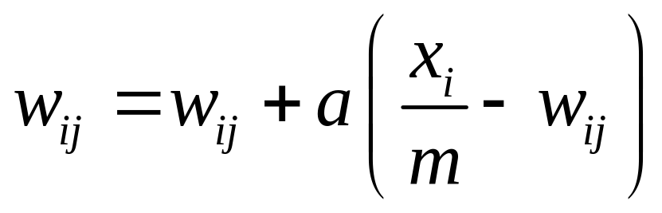
视频名称:自组织竞争网络及其matlab的实现
主讲：hgsz2003 (Matlab中文论坛会员)
基本的竞争网络概述：
在竞争层中神经元之间相互竞争，最终只有一个或者几个神经元获胜，以适应当前的输入样本。竞争胜利的神经元就代表着当前输入样本的分布模式。
其他理论：
竞争后的权值按照下式进行修正，对于所有的i，有：
www.iLoveMatlab.cn
版权申明：视频归原创作者跟Matlab中文论坛所有，可以在Matlab中文论坛下载或者观看，请勿转载！www.iLoveMatlab.cn ！
Matlab&Simulink为美国mathworks公司注册商标！版权归mathworks公司所有！

Slide 16
视频名称:自组织竞争网络及其matlab的实现
主讲：hgsz2003 (Matlab中文论坛会员)
应用实践:
附件件给出了一个114个基因, 60个人的基因表达水平的样本. 其中前20个是癌症病人的基因表达水平的样本(其中还可能有子类), 其后的是20个正常人的基因表达信息样本, 其余的20个是待检测的样本(未知它们是否正常).
(1).试设法找出描述癌症与正常样本在基因表达水平上的区别, 建立数学模型,及识别方法,去预测待检测样本是癌症还是正常样本.
(2).设计图示 (可视化) 方法,使得在你的数学模型下, 尽量清楚地表现癌症与正常样本在基因表达水平上的区别, 以及癌症样本中是否有子类.
www.iLoveMatlab.cn
版权申明：视频归原创作者跟Matlab中文论坛所有，可以在Matlab中文论坛下载或者观看，请勿转载！www.iLoveMatlab.cn ！
Matlab&Simulink为美国mathworks公司注册商标！版权归mathworks公司所有！

Slide 17
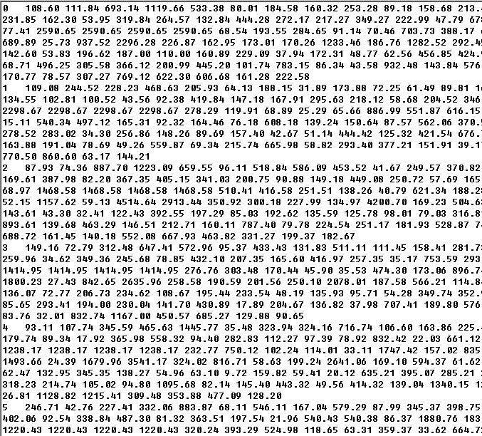
视频名称:自组织竞争网络及其matlab的实现
主讲：hgsz2003 (Matlab中文论坛会员)
数据格式：
www.iLoveMatlab.cn
版权申明：视频归原创作者跟Matlab中文论坛所有，可以在Matlab中文论坛下载或者观看，请勿转载！www.iLoveMatlab.cn ！
Matlab&Simulink为美国mathworks公司注册商标！版权归mathworks公司所有！

Slide 18
视频名称:自组织竞争网络及其matlab的实现
主讲：hgsz2003 (Matlab中文论坛会员)
解题思路：
1.数据的整理
归一化：
http://www.ilovematlab.cn/thread-12186-1-1.html
http://www.ilovematlab.cn/viewthread.php?tid=26409&extra=page%3D1%26amp%3Bfilter%3Ddigest
在matlab里面，用于归一化的方法共有三种:
（1）premnmx、postmnmx、tramnmx
（2）prestd、poststd、trastd
（3）是用matlab语言自己编程。
www.iLoveMatlab.cn
版权申明：视频归原创作者跟Matlab中文论坛所有，可以在Matlab中文论坛下载或者观看，请勿转载！www.iLoveMatlab.cn ！
Matlab&Simulink为美国mathworks公司注册商标！版权归mathworks公司所有！

Slide 19
视频名称:自组织竞争网络及其matlab的实现
主讲：hgsz2003 (Matlab中文论坛会员)
关于用premnmx语句进行归一化：
premnmx语句的语法格式是：[Pn,minp,maxp,Tn,mint,maxt]=premnmx(P,T)
其中P，T分别为原始输入和输出数据，minp和maxp分别为P中的最小值和最大值。mint和maxt分别为T的最小值和最大值。
premnmx函数用于将网络的输入数据或输出数据进行归一化，归一化后的数据将分布在[-1,1]区间内。
我们在训练网络时如果所用的是经过归一化的样本数据，那么以后使用网络时所用的新数据也应该和样本数据接受相同的预处理，这就要用到tramnmx。
www.iLoveMatlab.cn
版权申明：视频归原创作者跟Matlab中文论坛所有，可以在Matlab中文论坛下载或者观看，请勿转载！www.iLoveMatlab.cn ！
Matlab&Simulink为美国mathworks公司注册商标！版权归mathworks公司所有！

Slide 20
视频名称:自组织竞争网络及其matlab的实现
主讲：hgsz2003 (Matlab中文论坛会员)
下面介绍tramnmx函数：
[Pn]=tramnmx(P,minp,maxp)
其中P和Pn分别为变换前、后的输入数据，maxp和minp分别为premnmx函数找到的最大值和最小值。
反归一化函数：
postmnm
www.iLoveMatlab.cn
版权申明：视频归原创作者跟Matlab中文论坛所有，可以在Matlab中文论坛下载或者观看，请勿转载！www.iLoveMatlab.cn ！
Matlab&Simulink为美国mathworks公司注册商标！版权归mathworks公司所有！

Slide 21
视频名称:自组织竞争网络及其matlab的实现
主讲：hgsz2003 (Matlab中文论坛会员)
www.iLoveMatlab.cn
竞争网络没有期望输出 所以我们使用mapminmax函数来对输入和待预测的样本进行归一化
版权申明：视频归原创作者跟Matlab中文论坛所有，可以在Matlab中文论坛下载或者观看，请勿转载！www.iLoveMatlab.cn ！
Matlab&Simulink为美国mathworks公司注册商标！版权归mathworks公司所有！

Slide 22
视频名称:自组织竞争网络及其matlab的实现
主讲：hgsz2003 (Matlab中文论坛会员)
2.建立网络
3.训练网络
4.预测
具体matlab实现
www.iLoveMatlab.cn
版权申明：视频归原创作者跟Matlab中文论坛所有，可以在Matlab中文论坛下载或者观看，请勿转载！www.iLoveMatlab.cn ！
Matlab&Simulink为美国mathworks公司注册商标！版权归mathworks公司所有！

Slide 23
视频名称:自组织竞争网络及其matlab的实现
主讲：hgsz2003 (Matlab中文论坛会员)
下次课程我们会将关于SOM网络的原理和建立
欢迎大家浏览www.ilovematlab.cn
我的用户ID：hgsz2003
我的QQ：59381627
我的E_mail:sina363@163.com
哈尔滨医科大学卫生统计教研室
对我的视频有建议或者需要其他材料的同学可以论坛PM我 我很愿意和大家沟通 共同进步
www.iLoveMatlab.cn
版权申明：视频归原创作者跟Matlab中文论坛所有，可以在Matlab中文论坛下载或者观看，请勿转载！www.iLoveMatlab.cn ！
Matlab&Simulink为美国mathworks公司注册商标！版权归mathworks公司所有！

